Slide 1
Иранский след
в истории
Нижегородского
Поволжья

Slide 2
Древнейшая история Среднего Поволжья тесно связана с историей ираноязычных этносов, являвшихся частью обширного индоевропейского мира. По данным археологической науки, во II-I тысячелетиях до н. э.
в этом регионе проживали индоиранские племена абашевской и поздняковской археологических культур, сменившие представителей индоевропейской фатьяново-балановской культуры

Slide 3
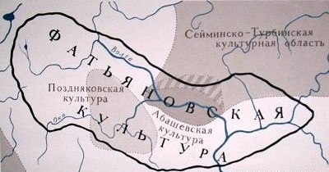
Фатьяново-балановская археологическая культура

Slide 4
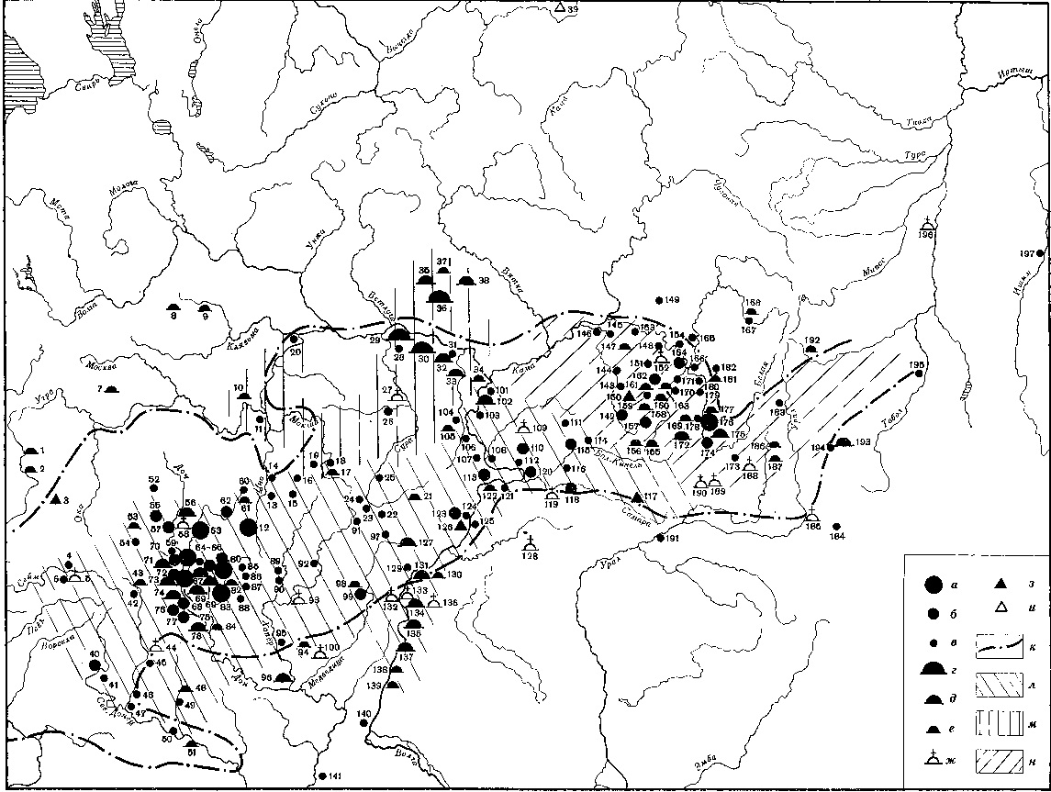
Абашевская археологическая культура

Slide 5
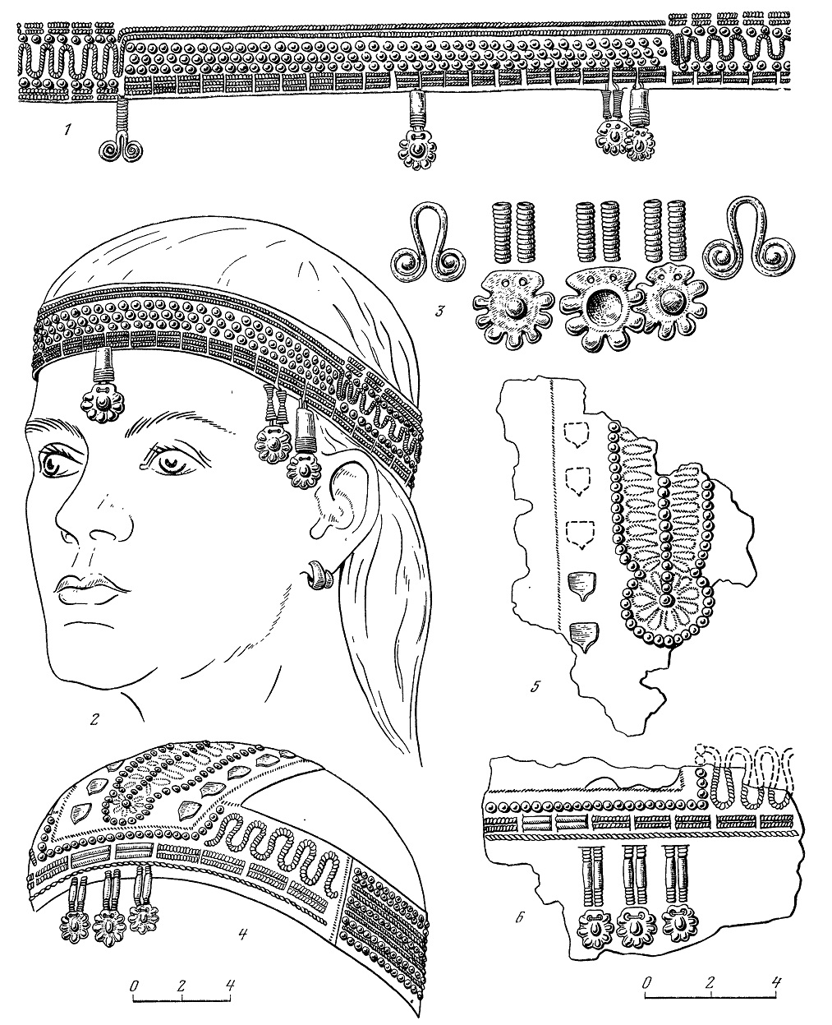
Женские украшения индоиранских племен абашевской культуры
Среднее Поволжье, II – I тысячелетия до н.э.

Slide 6
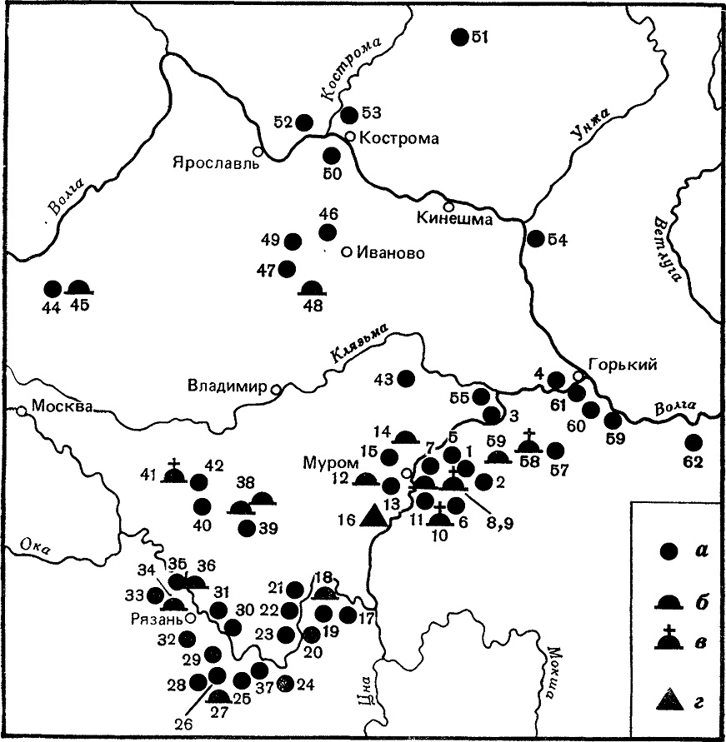
Поздняковская археологическая культура

Slide 7
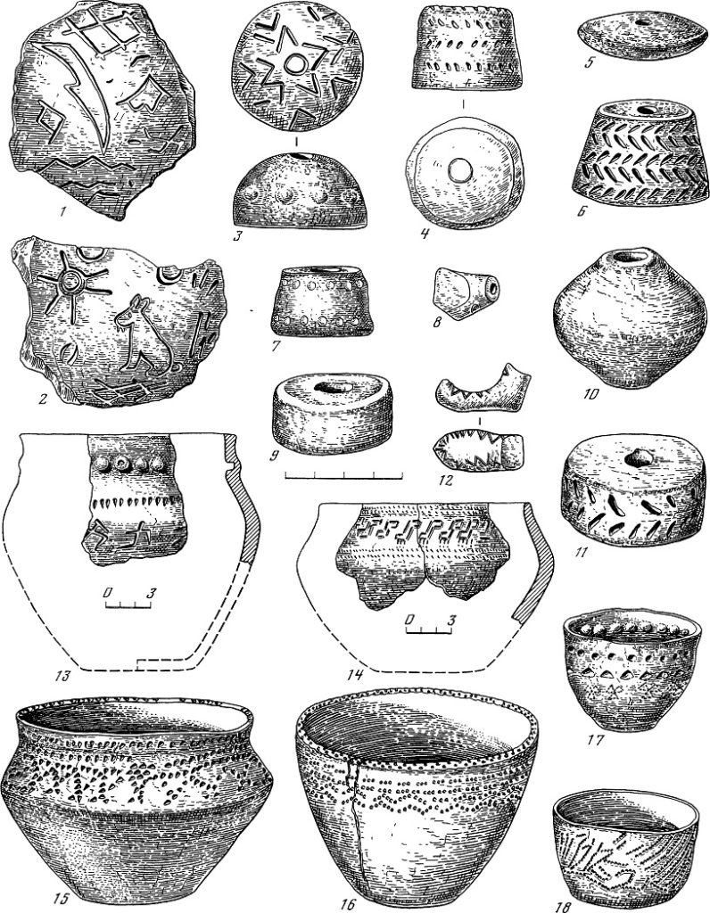
Керамика индоиранских племен поздняковской культуры
Среднее Поволжье, II – I тысячелетия до н.э.

Slide 8
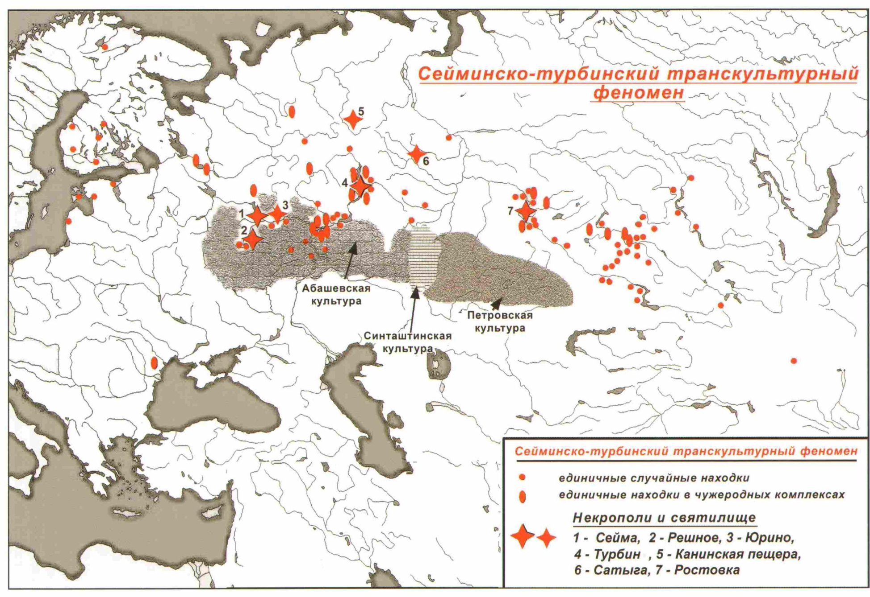

Slide 9
Великий волжский путь в средневековье (путь «из варяг в персы»)

Slide 10
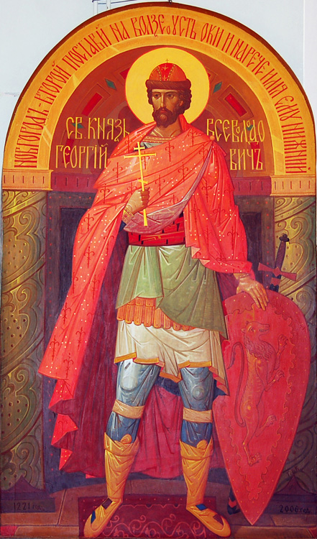
Святой благоверный великий князь
Георгий Всеволодович – основатель
Нижнего Новгорода (мать – Мария Шварновна, ясская княжна)

Slide 11
Макарьевская ярмарка

Slide 12
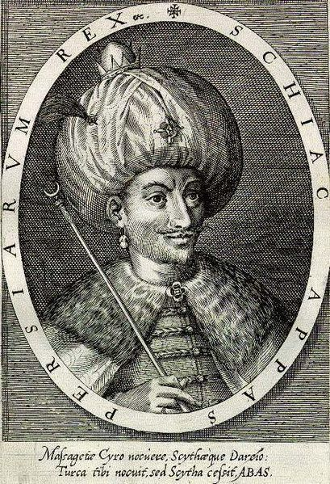
Шах Аббас I Великий (1571-1629)

Slide 13
Буса – торговый корабль XVII века

Slide 14
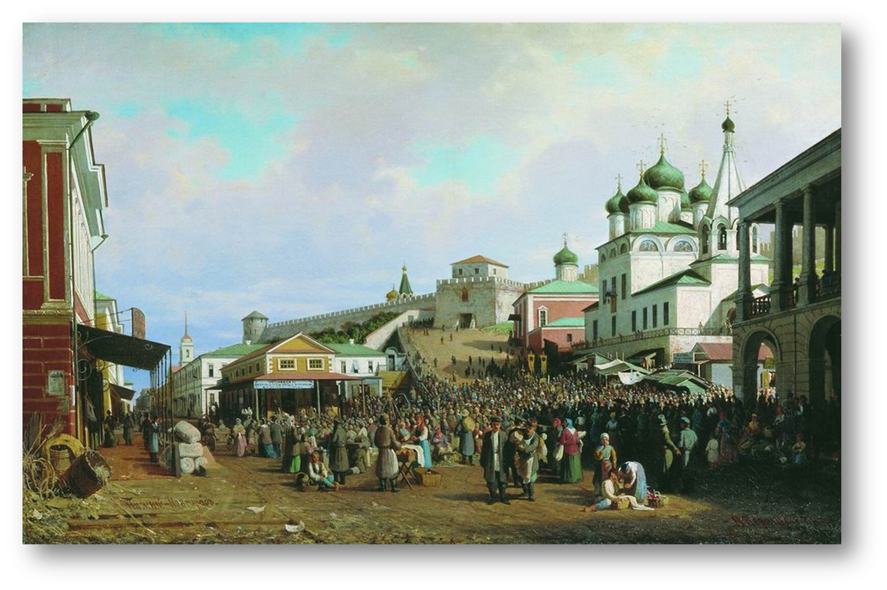
Нижний Посад

Slide 15
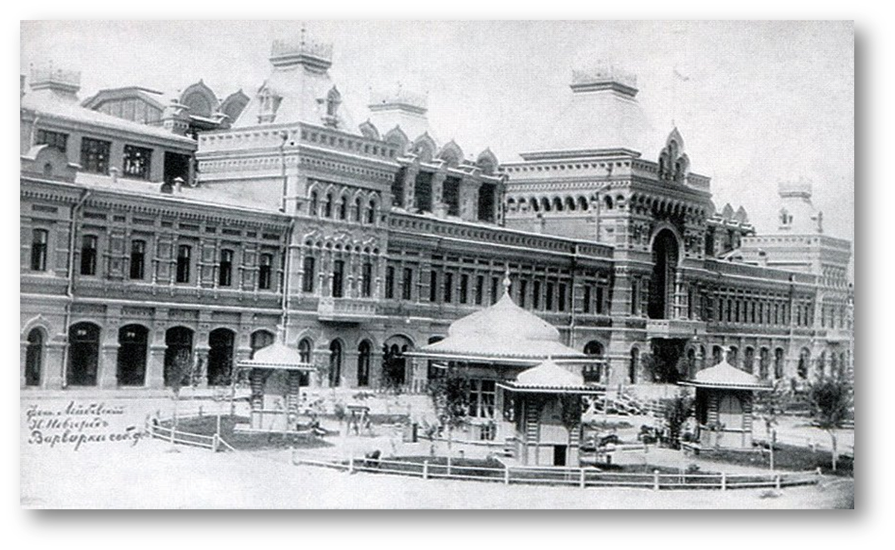
Нижегородская Ярмарка

Slide 16
Проект Персидского караван-сарая на Нижегородской ярмарке (архитектор И. К. Кострюков). Построен в 1868 году

Slide 17
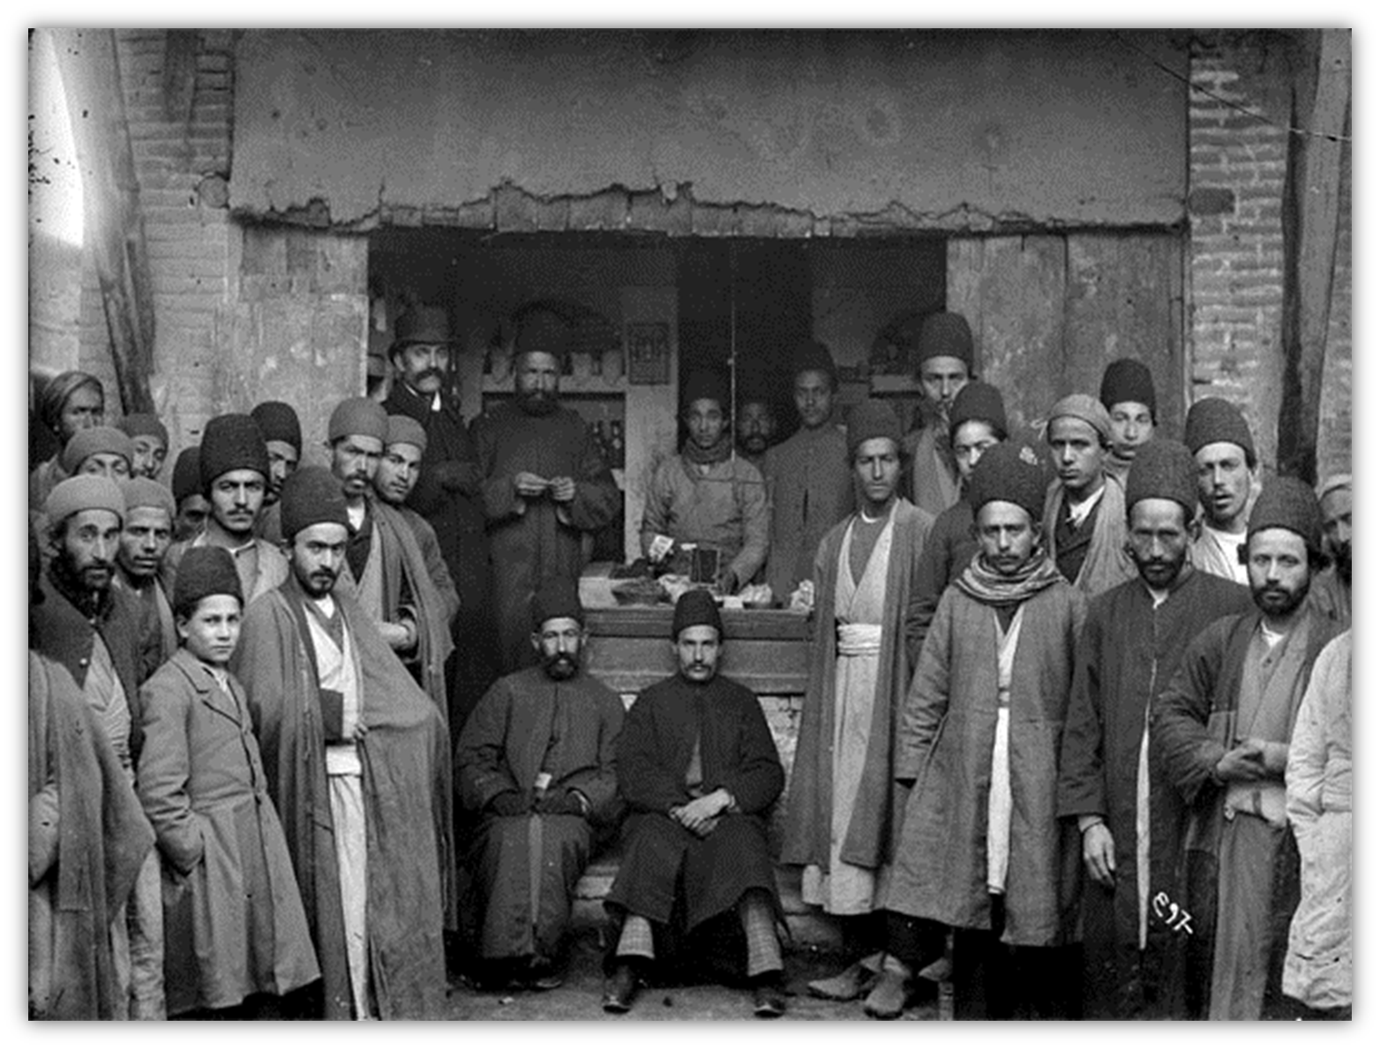

Slide 18
Парусно-винтовая шхуна «Персиянин» Построена в 1858 г. , входила в состав Каспийской флотилии . На судне была установлена паровая машина мощностью 60 номинальных лошадиных сил. Исключена из списков судов флотилии в 1881 г.
А. П. Алексеев, «Пароход „Баку“ и шхуна „Персиянин“»

Slide 19
Канонерская лодка «Астрабад» Построена в 1900 г. , с 1901 г. – вспомогательное судно Каспийской флотилии. В 1920 г. переименована в «Али Байрамов» и до 1924 г. использовалась как сторожевое судно морской пограничной охраны. Выведена из эксплуатации в 1925 г.

Slide 20
Наливной дизельный электроход «Сармат» Построен в 1904 г., с 1926 г. имел названия: «Пельвин» , «Крестинтерн», «Николай Островский» . Назначение : перевозка нефтепродуктов по Свири, Ладоге и Онеге. Выведен из эксплуатации в 1945 г.

Slide 21
Вид на Азиатский отдел Всероссийской художественно-промышленной выставки 1896 года (павильон Средней Азии и торговли России с Персией)

Slide 22
Экспозиция павильона Средней Азии и торговли России с Персией на Всероссийской художественно-промышленной выставке 1896 года

Slide 23
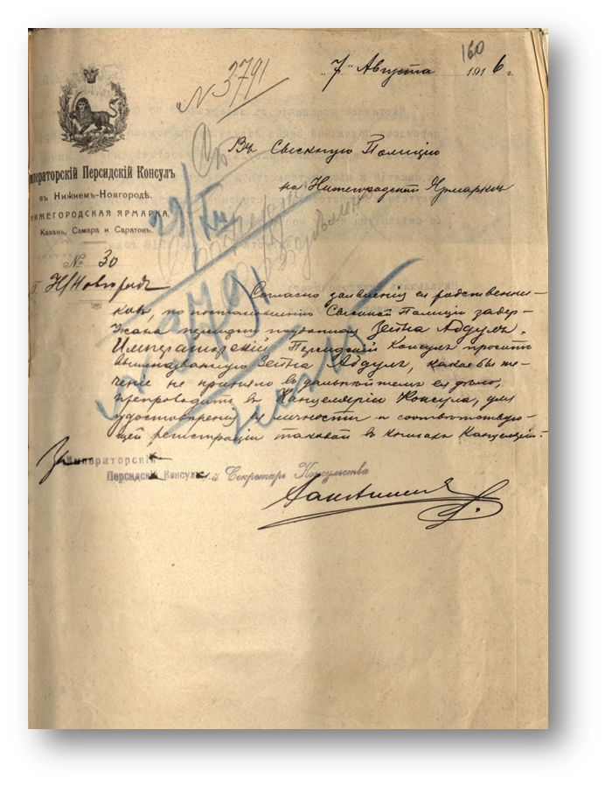
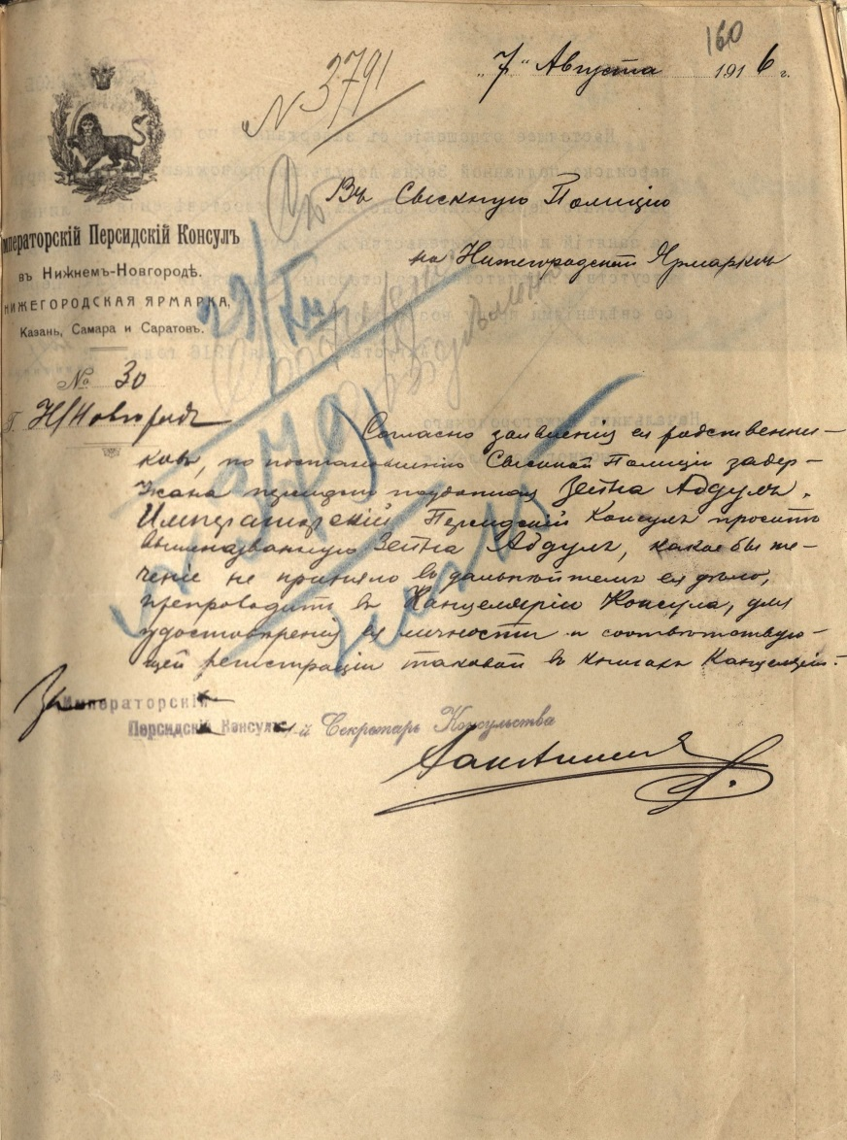
Обращение Императорского Персидского консула в Нижнем Новгороде в Сыскную полицию на Нижегородской ярмарке. 1916 год.

Slide 24
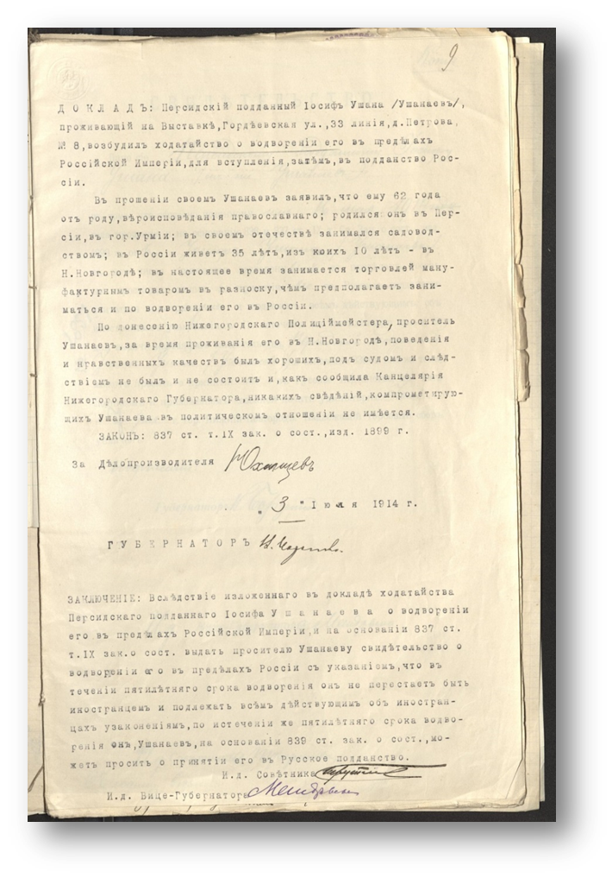
Паспорт персидского подданного, торговца на Нижегородской ярмарке Иосифа Ушана (Ушанаева) и решение о выдаче ему свидетельства о водворении в пределах Российской империи. 1914 год.

Slide 25
Реклама персидской торговой конторы на Нижегородской ярмарке. 1926 год

